Slide 1
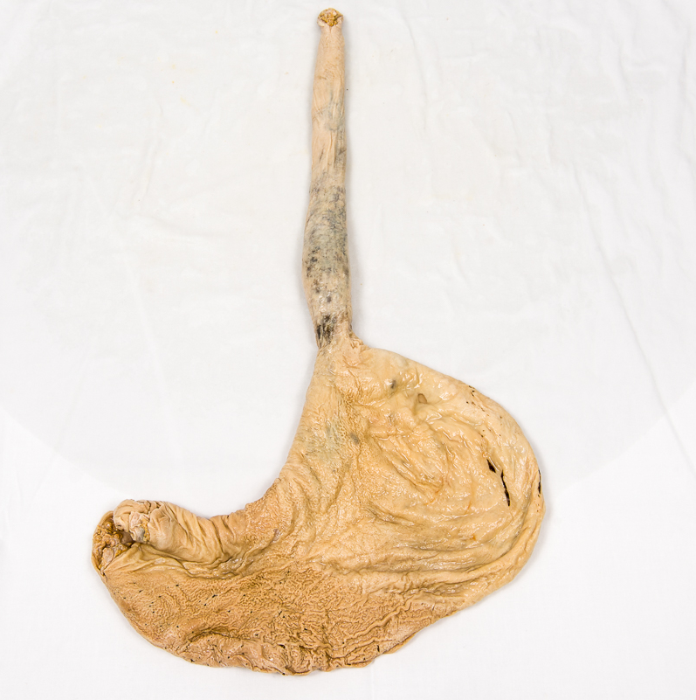
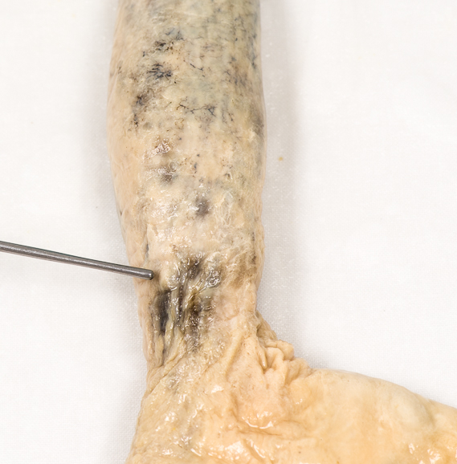
Øsofagusvaricer
ventrikkel og øsofagus er vrengt ut-inn
varicer
cardia
curvatura major

Slide 2
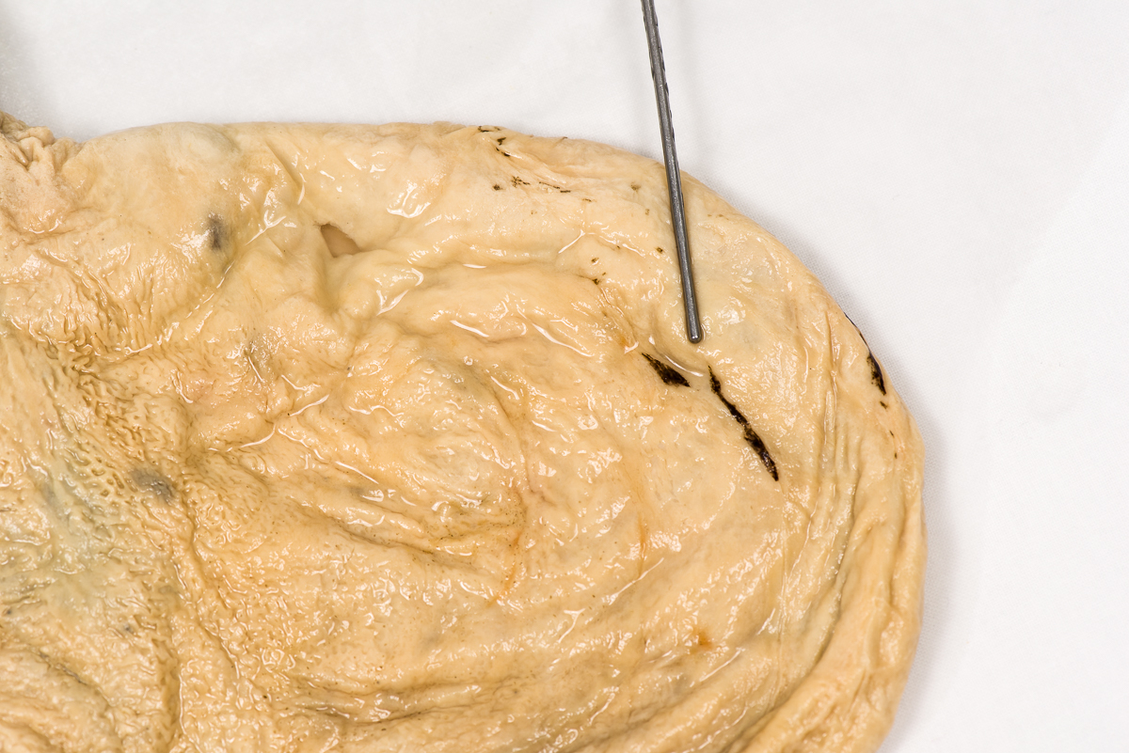
Ventrikkel: Mallory-Weiss lesjoner

Slide 3
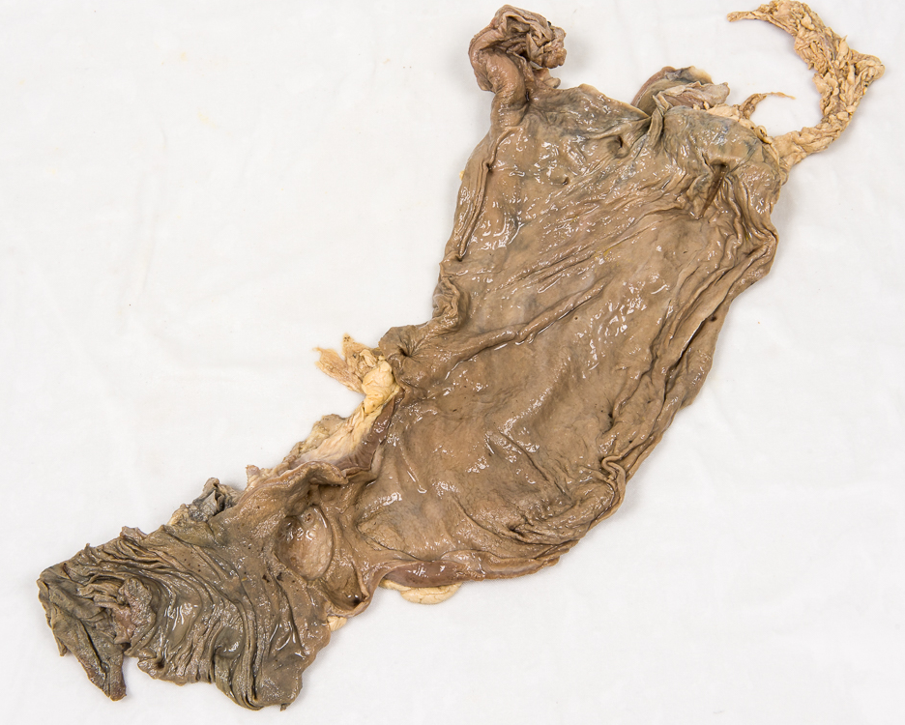
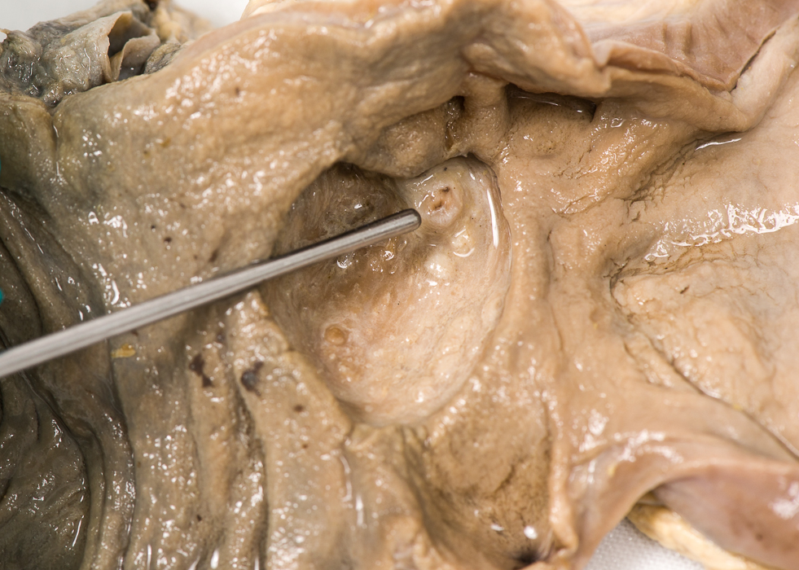
Ulcus ventriculi (magesår)
øsofagus
Benignt:
rundovalt
jevn kant
antrum
duodenum
curvatura major
arrodert kar

Slide 4
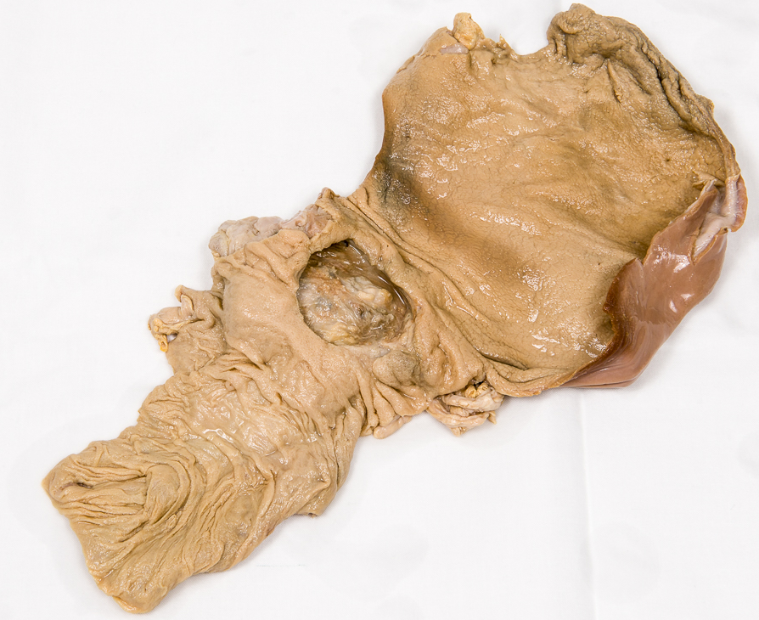
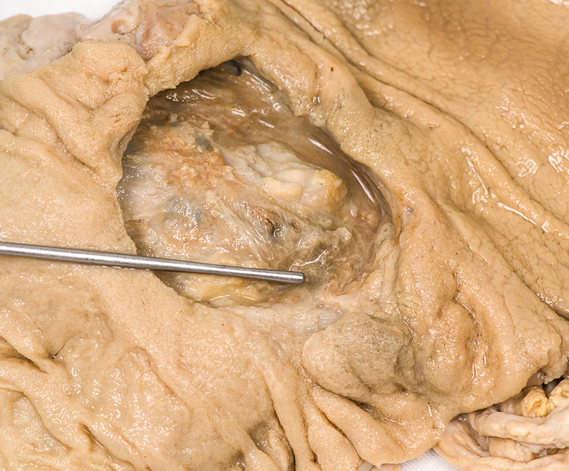
Ulcus ventriculi
Malignt:
ujevn kant; infiltrasjon
«underminert»
antrum

Slide 5
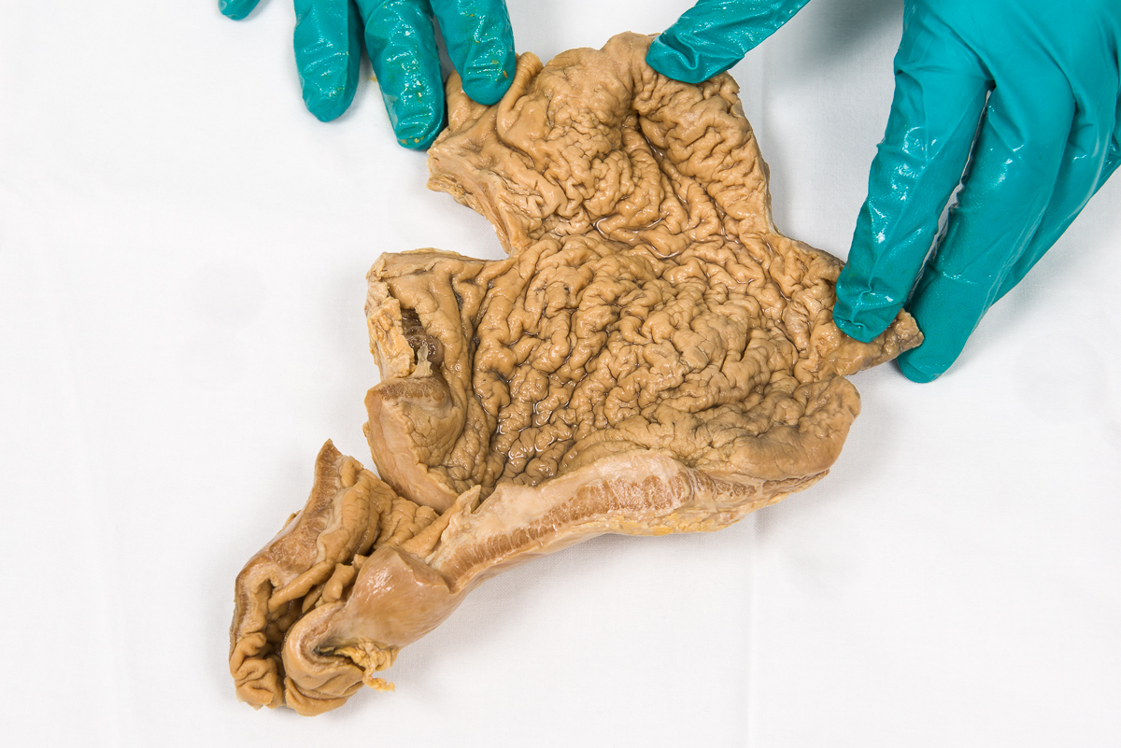
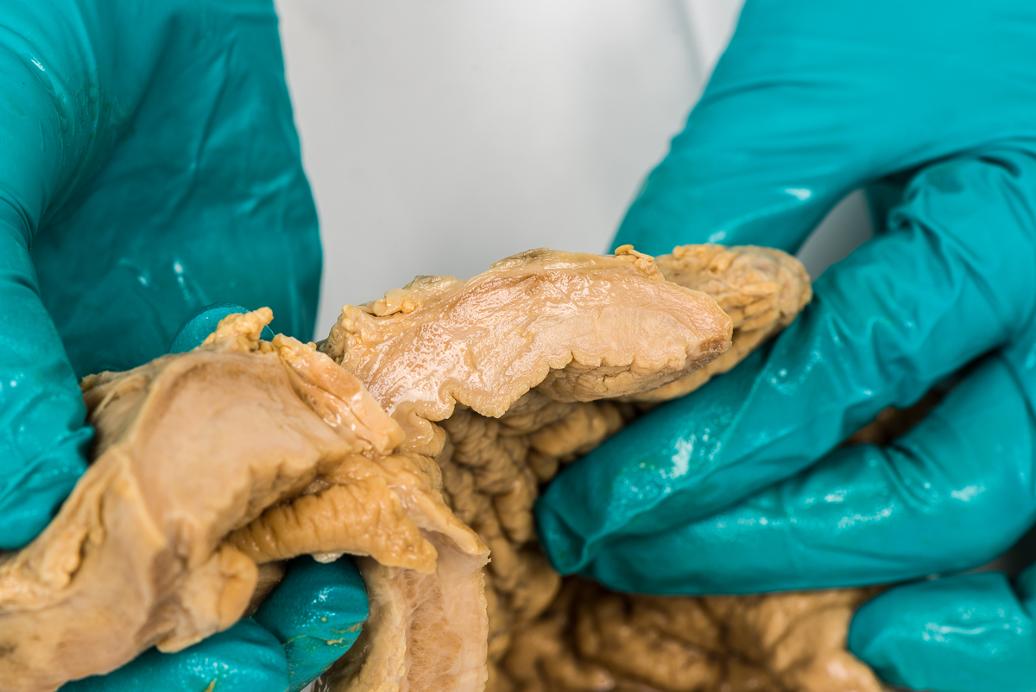
Cancer ventriculi – «linitis plastica»
tumor vokser diffust i slimhinnen og i dypere sjikt
gir fortykket og stiv vegg
ventrikkelen blir liten og «trang»

Slide 6
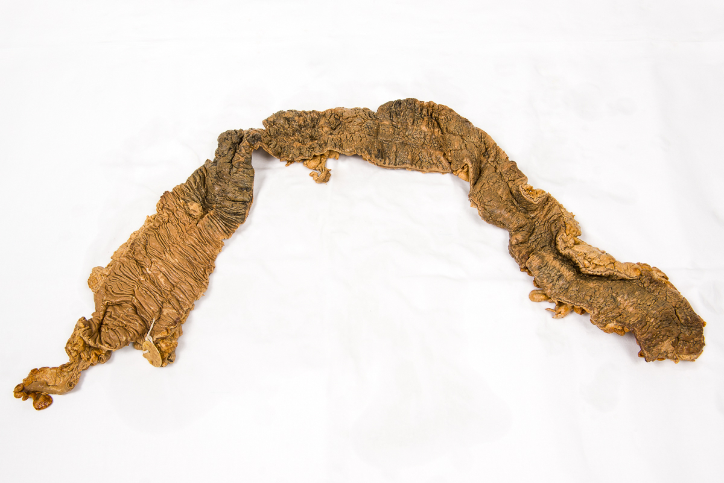
Ulcerøs kolitt
pseudopolypper
diffus, kontinuerlig utbredelse i syk tarm
skarpt skille mellom syk og frisk tarm
cøkum
rectum
appendix

Slide 7
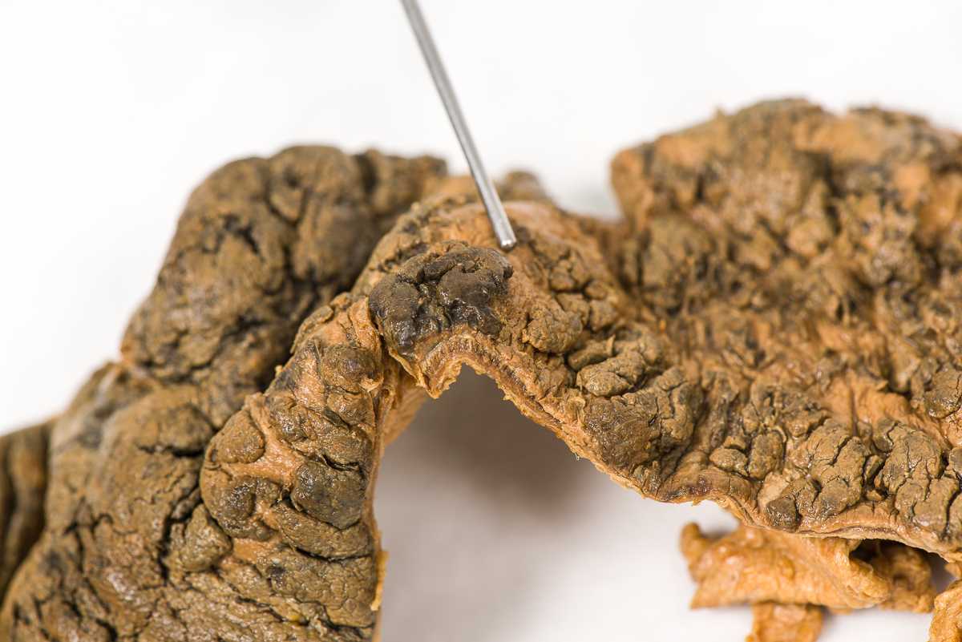
Pseudopolypper ved ulcerøs kolitt
horisontale sår etterlater «øyer» av intakt slimhinne = «pseudopolypper»

Slide 8
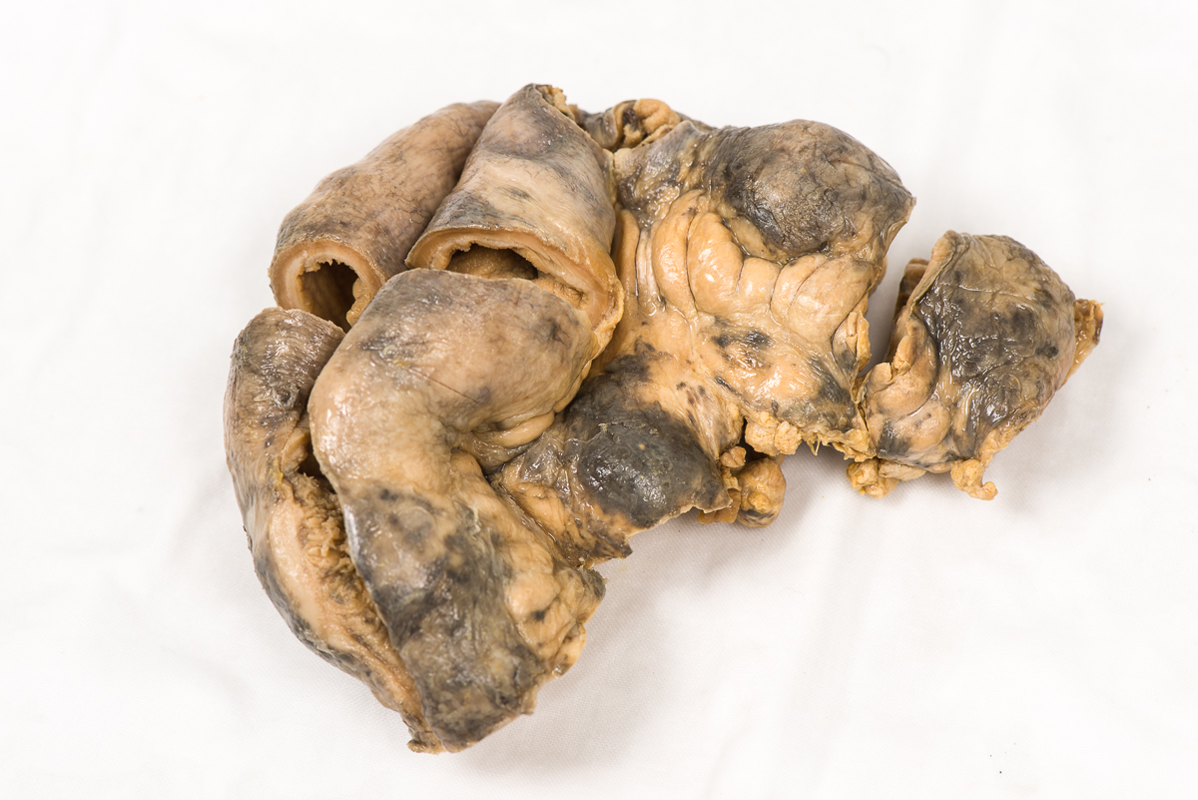
Crohns sykdom:
adheranser
fortykket vegg
kaliberveksling
fibrinpåleiringer (serosa-affeksjon med fokal peritonitt)

Slide 9
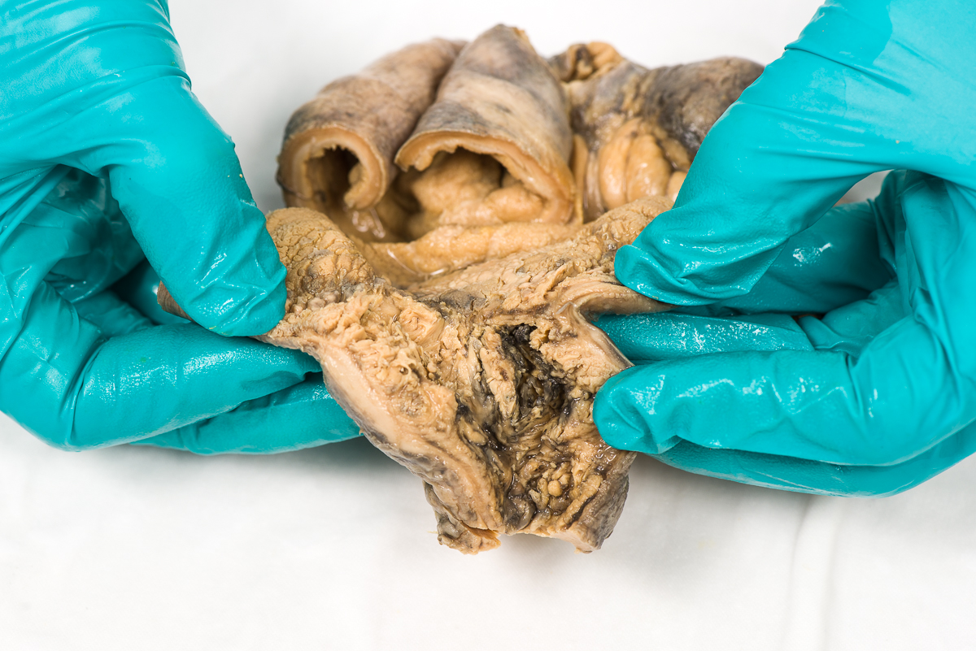
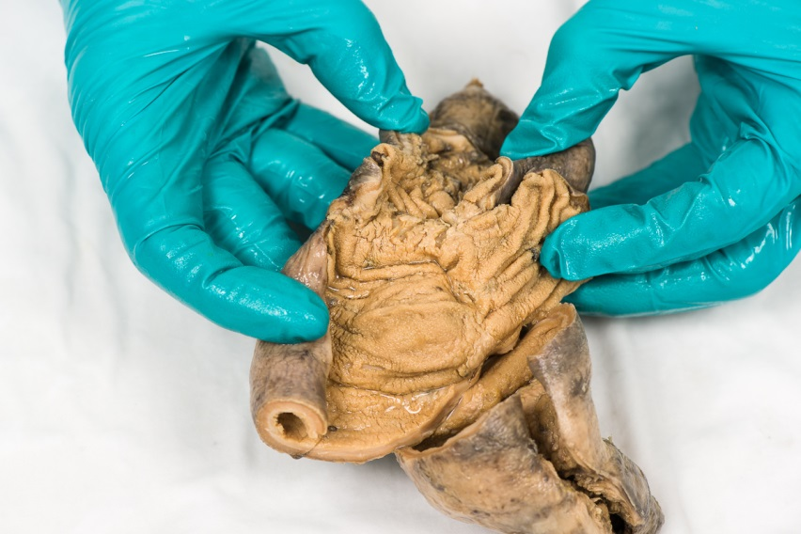
Crohns sykdom
fibrose gir trangere lumen og dermed obstruksjon
transmural betennelse gir ulcerasjoner og fibrose

Slide 10
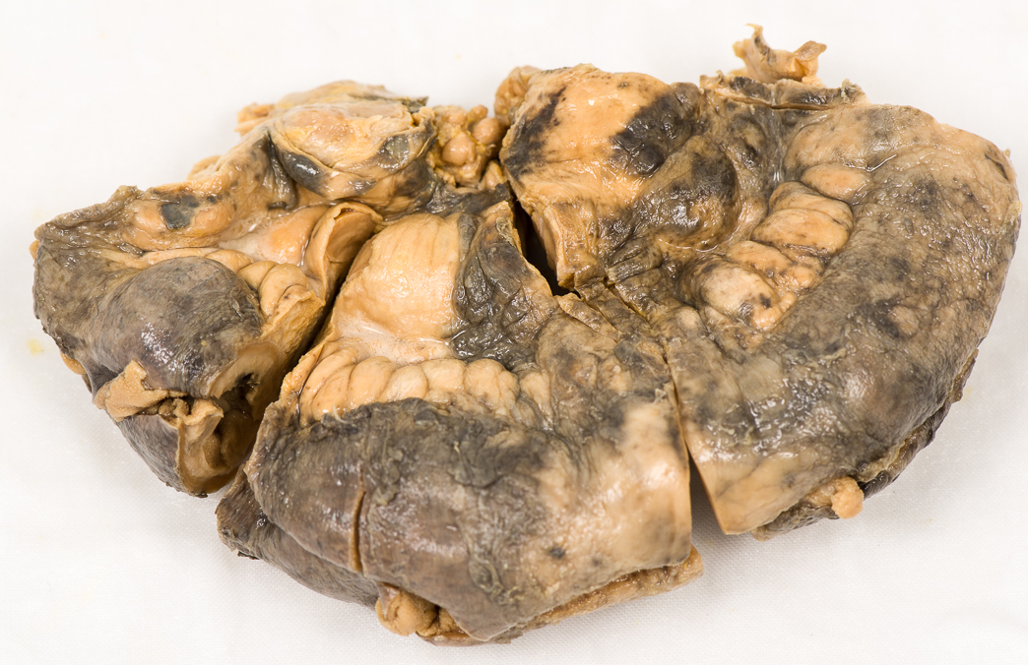
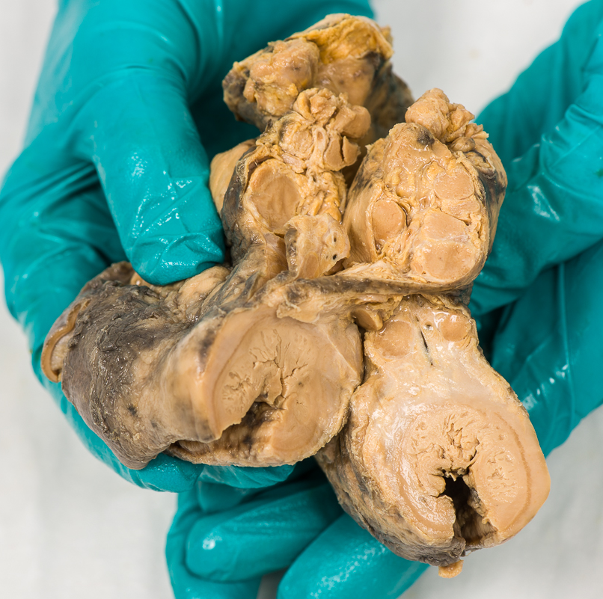
Crohns sykdom
forstørrede lymfeknuter i krøset

Slide 11
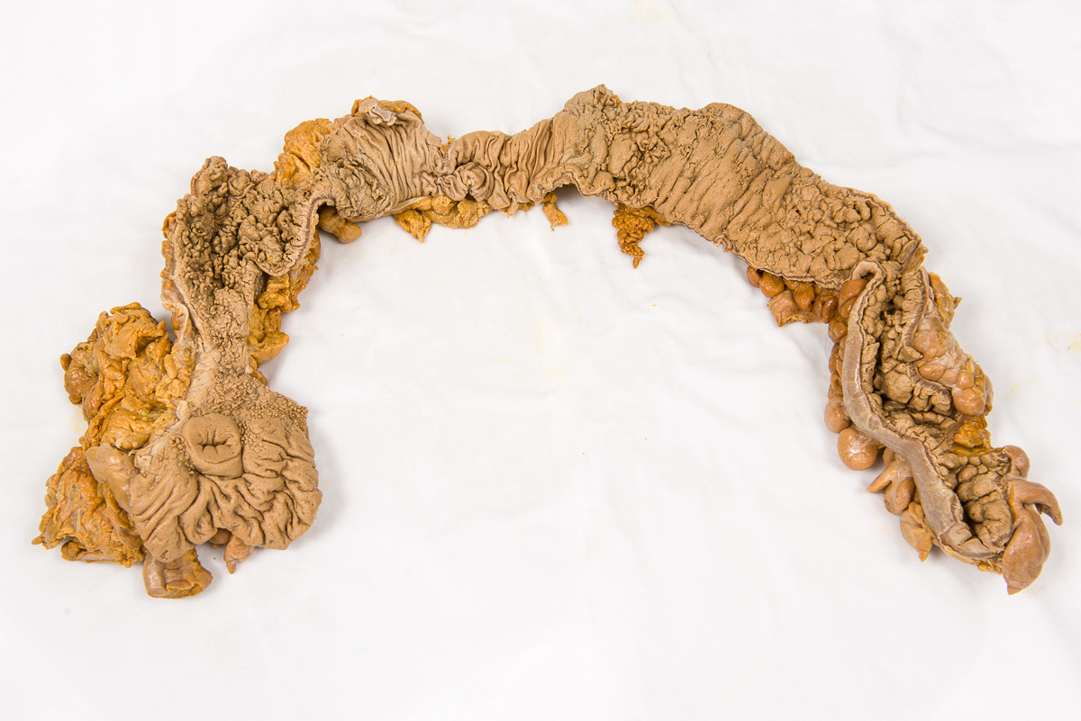
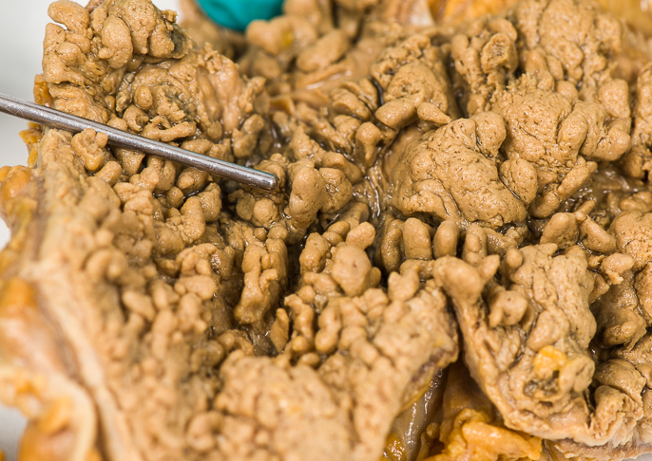
Polyppose eller sekvele etter IBD?
«utallige» polypper
variabel utbredelse
trangt parti distalt
ileocøkalovergang
appendix

Slide 12
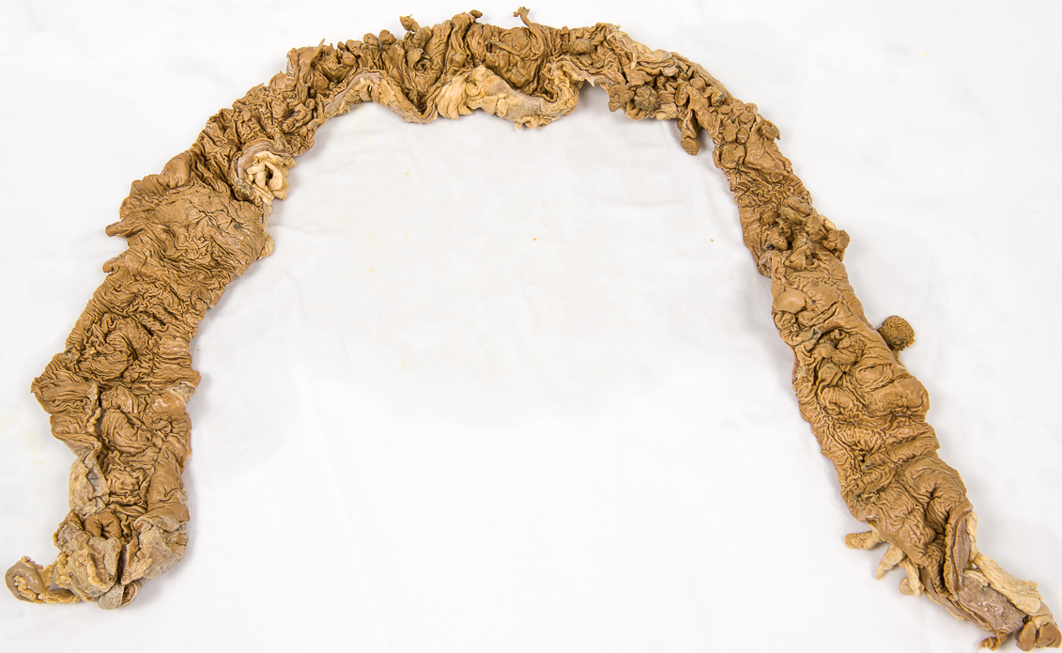
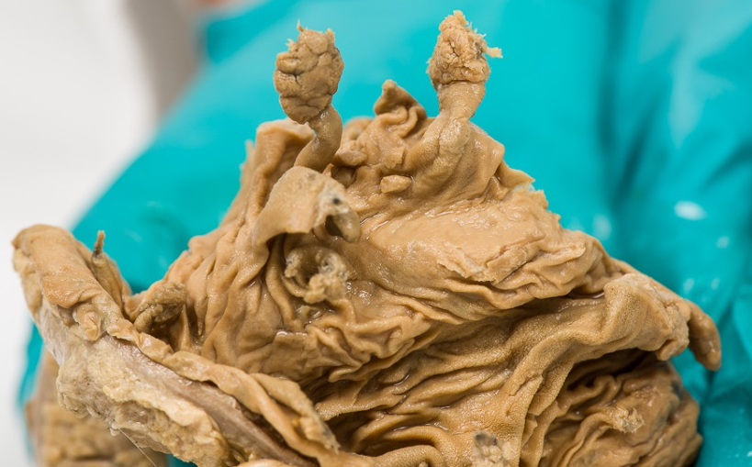
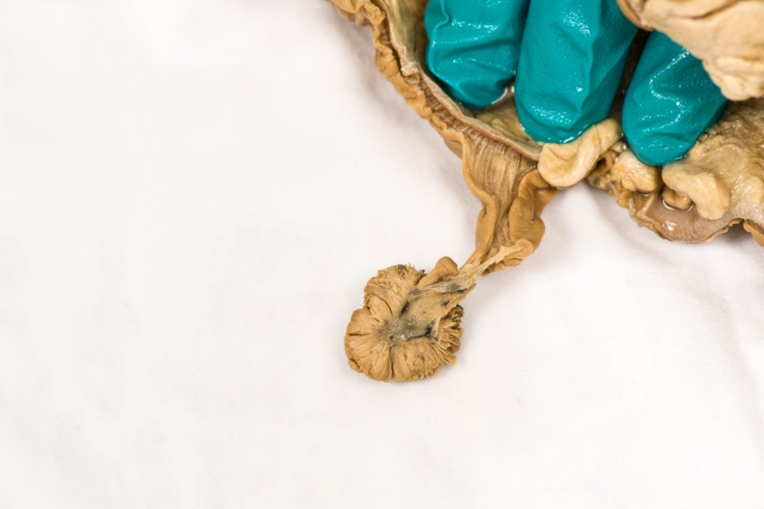
Polypper ved Peutz Jeghers syndrom
«hamartomatøse» polypper

Slide 13
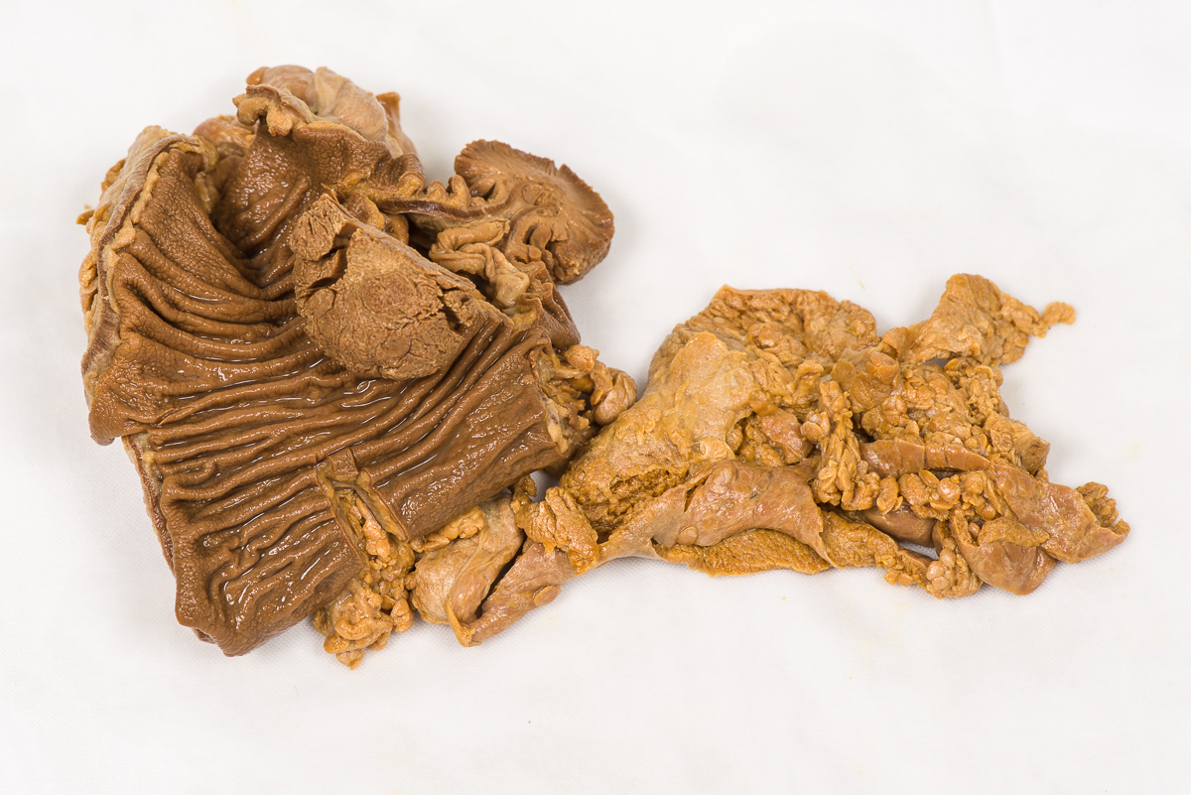
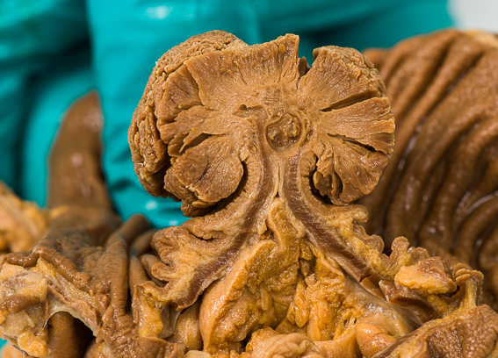
Tubulært adenom eller adenokarsinom i kolon?
infiltrerende vekst gjennom muskularis propria;
Adenokarsinom
(kan gi okkult blødning)

Slide 14
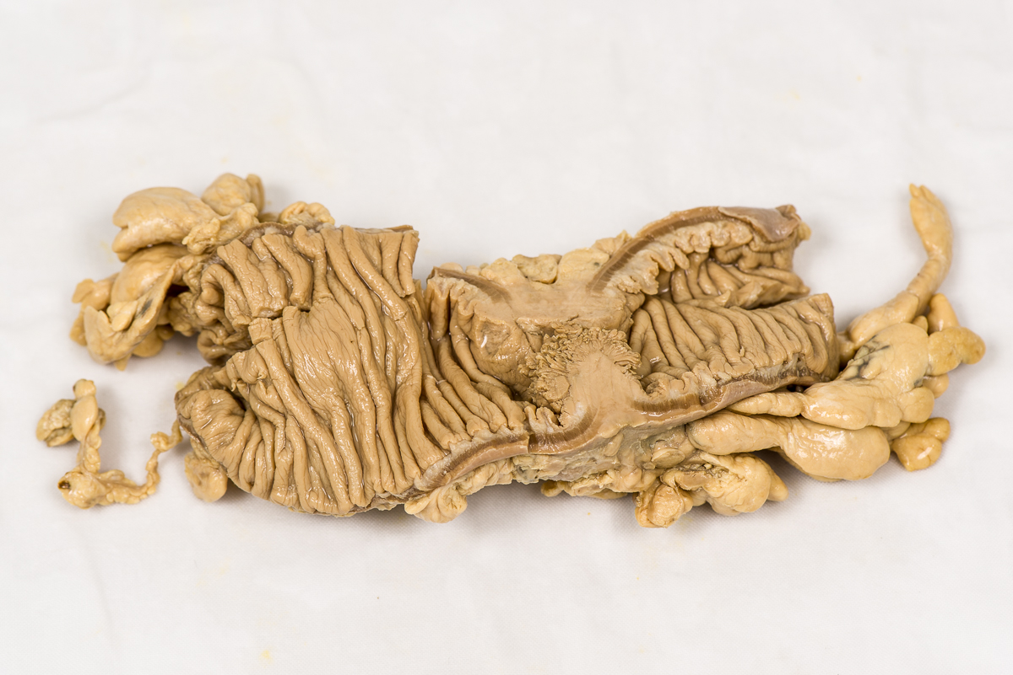
Adenokarsinom i kolon
striktur («epleskrott» radiologisk) gir obstruksjon

Slide 15
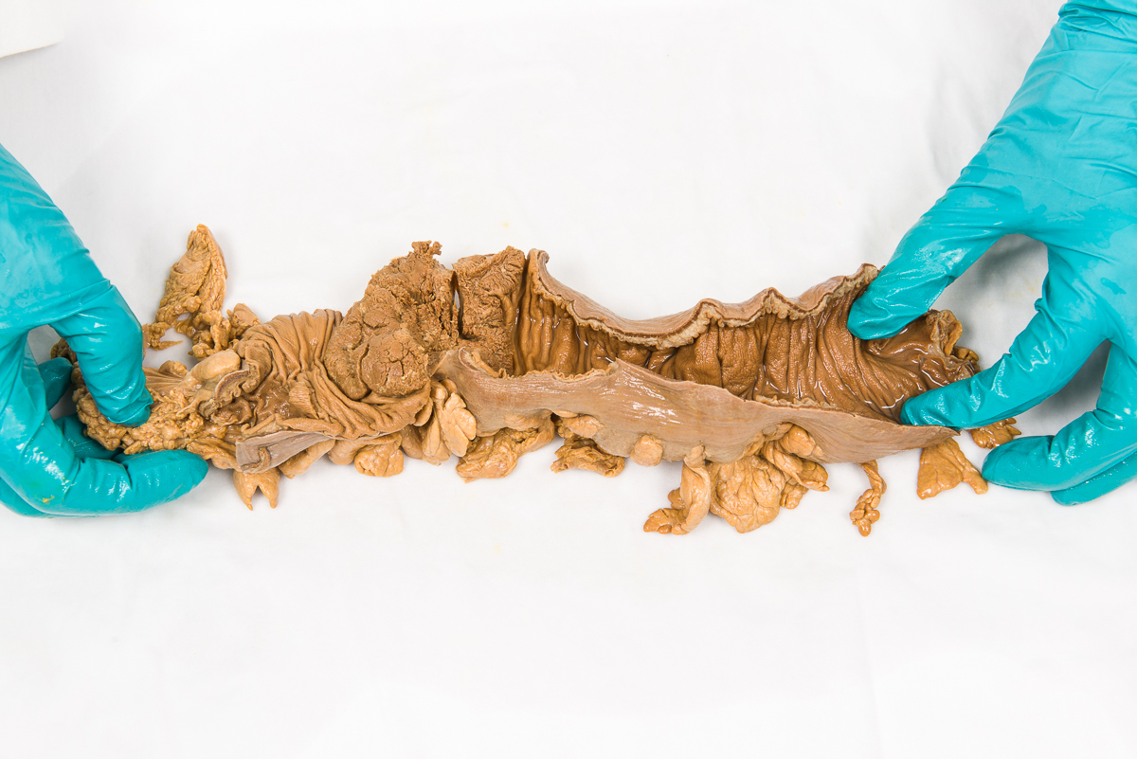
Adenokarsinom i kolon
stor tumor, inntar hele sirkumferensen
(striktur og/eller okkult blødning)

Slide 16
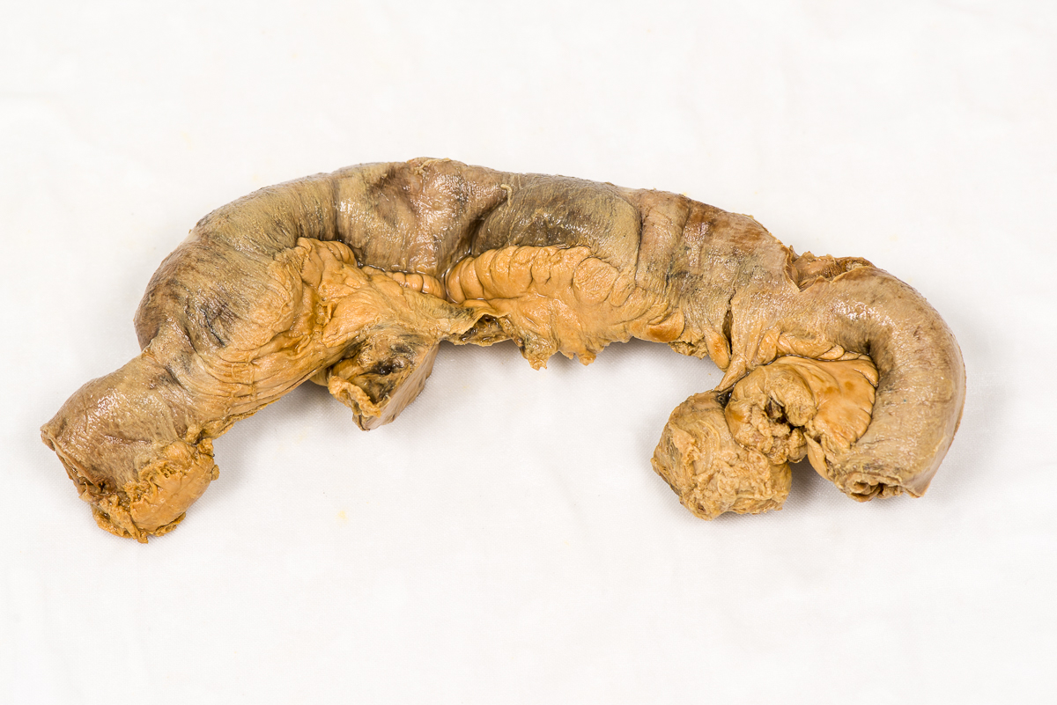
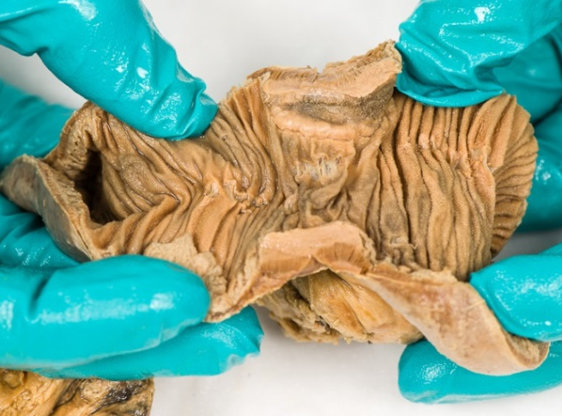
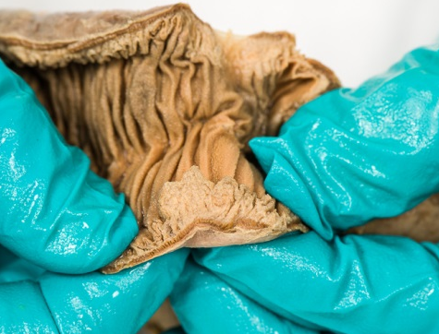
Nevroendokrin tumor i tynntarm
flere små svulster og lymfeknutemetastase

Slide 17
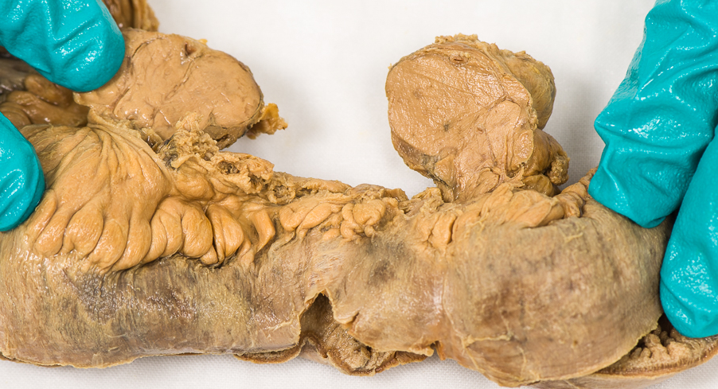
Nevroendokrin tumor i tynntarm
stor lymfeknutemetastase (delt i to)

